Slide 1

Отделение программной инженерии Курсовая работа Интерактивная доска с возможностью многопользовательского сетевого редактирования
Выполнил студент группы 271ПИ
Осипов Лев Игоревич
Научный руководитель:
Преподаватель кафедры УРПО
Каган Эдуард Михайлович
Высшая школа экономики, Москва, 2014
www.hse.ru

Slide 2

Актуальность работы
Brainstorming
Разработка является прекрасным решением для “мозгового штурма”.
Динамические массовые презентации
Разработка может найти применение в презентационных процессах, требующих интерактивной части.
Образовательные, совещательные, исследовательские процессы
Может использоваться в различных процессах, требующих передачи и структуризации информации.
фото
фото
фото
Высшая школа экономики, Москва, 2014

Slide 3
Цели и задачи работы
Основная цель работы - разработать программное обеспечение с графическим интерфейсом, позволяющим проектировать интерактивную доску, и наладить синхронную работу над доской по сети.
Задачи Создать эргономичный графический интерфейс.
Реализовать в программе механизм работы Reactor Pattern для наиболее эффективной работы по сети.
фото
фото
фото
Высшая школа экономики, Москва, 2014

Slide 4
Использованные технологии
Для графики – библиотеки Swing.
Клиент-серверное взаимодействие построено на логике механизма Reactor Pattern.
фото
фото
фото
Высшая школа экономики, Москва, 2014

Slide 5
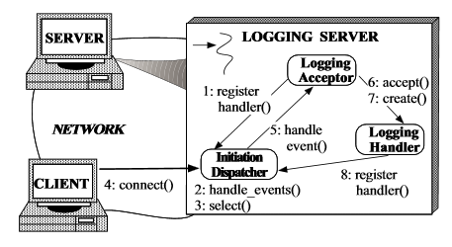
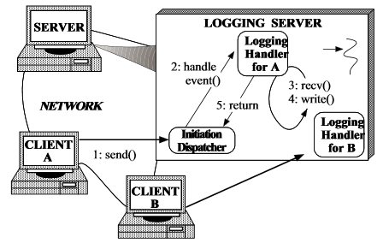
Использованные технологии. Reactor pattern
фото
Реализация в Java – библиотека Java NIO java.nio.channels.SocketChannel
java.nio.channels.ServerSocketChannel
java.nio.channels.Selector
java.nio.ByteBuffer
фото
фото
Высшая школа экономики, Москва, 2014

Slide 6
Технологии и инструменты реализации
Язык программирования – Java ввиду его кроссплатформенности.
Среда разработки – IntellijIDEA 13 Ultimate Edition (предоставлена НИУ ВШЭ).
фото
фото
фото
Высшая школа экономики, Москва, 2014

Slide 7
Результаты работы
Была разработана программа с интерфейсом для проектирования интерактивной доски с поддержкой многопользовательского синхронного сетевого редактирования. При разработке были использованы принципы механизма Reactor Pattern.
фото
фото
фото
Высшая школа экономики, Москва, 2014

Slide 8
Выводы о работе
Так как выполненная работа соответствует поставленным целям и задачам и является востребованной в широком спектре областей, было принято решение по ее развитию (расширение функциональных возможностей и апробацию в реальных процессах).
фото
фото
фото
Высшая школа экономики, Москва, 2014

Slide 9
Список источников
Java 2. Библиотека профессионала, том 1. Основы, 8-е издание. / Хорстманн Кей С., Корнелл Гари. : Пер. с англ. – М. : ООО “И.Д. Вильямс”, 2011. – 816 с. : ил. – Парал. тит. англ.
Java 2. Библиотека профессионала, том 2. Расширенные средства, 9-е издание. / Хорстманн Кей С., Корнелл Гари. : Пер. с англ. – М. : ООО “И.Д. Вильямс”, 2014. – 1008 с. : ил. – Парал. тит. англ.
Эккель Б Философия Java. Библиотека программиста, 4-е издание. / Эккель Б. – Спб: Питер, 2011. – 640 ил.
Reactor Pattern and Non-blocking IO //URL: [http://www.cs.bgu.ac.il/...]
Reactor //URL: [http://www.cs.wustl.edu/~schmidt/...]
Java NIO //URL: [http://tutorials.jenkov.com/java-nio/index.html]
Oracle: Introduction to DnD //URL: [http://docs.oracle.com/javase..]
фото
фото
фото
Высшая школа экономики, Москва, 2014

Slide 10

101000, Россия, Москва, Мясницкая ул., д. 20
Тел.: (495) 621-7983, факс: (495) 628-7931
www.hse.ru

